Slide 1

POKA-YOKE zero defektów
WYDZIAŁ INŻYNIERII MECHANICZNEJ I MECHATRONIKI
dr inż. Agnieszka Terelak-Tymczyna

Slide 2
Co to jest POKA-YOKE?
To metoda zapobiegania defektom pochodzącym z pomyłek popełnionych przez brak koncentracji (nieuwagę).

Slide 3
Co to jest POKA-YOKE?
Analizując proces powstawania wad produktu zwrócono uwagę, że pomiędzy pomyłką a wynikającym z niej defektem jest jeszcze jedna, potencjalna możliwość: zauważenie pomyłki i jej poprawienie. Stąd wniosek, że sposobem ograniczenia wadliwości jest stwarzanie warunków w których błąd nie może się zdarzyć, albo będzie natychmiast widoczny.

Slide 4
Co to jest POKA-YOKE?
Za twórcę Poka-Yoke uważa się japońskiego inżyniera z fabryki Toyota Shigeo Shingo. Inżynier Shingao kierował się starą i dobrze znaną prawdą, iż „błąd jest rzeczą ludzką”.
Nie możliwe jest „zmuszenie” operatora na stanowisku do 100% koncentracji. Będzie on więc popełniał błędy.

Slide 5
Co to jest POKA-YOKE?
Shigeo Shingo zaproponował, by zamiast zmuszać pracownika do koncentracji zastosować na jego stanowisku pracy urządzenia, które tą koncentrację „wymuszą” lub ułatwią pracownikowi uważanie.

Slide 6
Co to jest POKA-YOKE?
Pierwsze urządzenie Poka-Yoke Shingo stworzył w 1961 roku. Zastosowano je w fabryce Yamada Electric, przy montażu włącznika elektrycznego.
Podczas montażu tych włączników operatorzy popełniali często jeden błąd. Zapominali o zamontowaniu sprężyn pod guzikiem. Shigeo Shingo zaproponował proste urządzenie Poka-Yoke. Był to podajnik, który „dozował” guziki i sprężyny dla każdego wyłącznika. W ten sposób operator otrzymywał dla jednego produktu komplet elementów i wiedział od razu czy zużył wszystkie, czy też popełnił jakiś błąd.

Slide 7
Założenia POKA-YOKE
Przedsiębiorstwa produkcyjne dążą do ograniczenie powstałych w procesie produkcyjnym wad. Istotne jest też, aby powstałe produkty wadliwe nie dotarły do klienta. By ewentualne wady zostały wykryte na etapie produkcji.
Powyższe założenia są niemożliwe do spełnienia przy zastosowaniu kontroli wyrywkowej. Kontrola 100% wydaje się natomiast zbyt droga. Czy na pewno?

Slide 8
Założenia POKA-YOKE
Shigeo Shingo postawił sobie za cel stworzenie metody zapewniającej efekt
ZERO DEFEKTÓW.
Taki efekt może zapewnić jedynie 100% inspekcja.

Slide 9
Założenia POKA-YOKE
Shingo postawił dla takiej kontroli dodatkowe warunki:
autonomiczność – prowadzić ją powinna osoba wykonująca operację,
100% - efekt ZERA DEFEKTÓW może zapewnić tylko sprawdzenie każdego z wyrobów,
niskie koszty – operator prowadzi „kontrolę” wyrobu podczas wykonywania operacji. „Kontrola” jest częścią składową operacji i nie zabiera operatorowi dodatkowego czasu.

Slide 10
Rodzaje urządzeń POKA-YOKE
Shingeo Shingo dzieli urządzenia Poka-Yoke ze względu na ich funkcje i stosowane
metody:
1. Funkcje regulacyjne („regulatory functions”)
1.1. Metody kontroli / sterowania („control methods”)
1.2. Metody ostrzegania („warning methods”)
2. Funkcje ustawiające („setting functions”)
2.1. Metody kontaktu („contact methods”)
2.2. Metody ustalonej wartości („fixe value methods”)
2.3. Metody koniecznego kroku („motion step methods”)

Slide 11
Metody kontroli / sterowania („control methods”)
Metoda kontroli / sterowania polega na zatrzymaniu maszyny / procesu w przypadku wystąpienia wady. Wadliwy element należy następnie poprawić (lub usunąć) i ponownie uruchomić maszynę. Najczęściej spotykamy taki system gdy maszyna która wykonuje jakąś operacje ma wbudowane funkcje kontrolne i zatrzymuje się jeżeli stwierdzi wadę w wyrobie / procesie.

Slide 12
Metody kontroli / sterowania („control methods”)
Taki system jest efektywny z punktu widzenia eliminacji wad, ale czasem zatrzymywanie procesu może mieć negatywny wpływ na wydajność (bo ponowne uruchomienie maszyny jest czasochłonne itp.) Wtedy należy rozważyć inne rozwiązania, aby nie zatrzymywać maszyny. Przykładowo można oznaczać wadliwy wyrób bez dłuższego zatrzymania maszyny i następnie ten wyrób usunąć / poprawić przed kolejnym etapem procesu.

Slide 13
Metody ostrzegania („warning methods”)
Ta metoda polega na ostrzeganiu operatora, że wystąpiła wada za pomocą alarmu dźwiękowego, świetlnego itp. Wadą tej metody jest to, że jeżeli operator nie będzie reagował na alarm to wady będą nadal powstawały. Tą metodę należy stosować wtedy gdy nie możemy użyć pozostałych rozwiązań.

Slide 14
Metody ostrzegania („warning methods”)
Proszę także zwrócić uwagę, iż ważne jest w jaki sposób ostrzegamy operatora.
Czasami okazuje się, że operatorzy mogą nie reagować na „alarm” jeżeli zastosuje się kolory lub dźwięk, które nie wyróżniają się od otoczenia.
Przykładowo pulsujące czerwone światło zwraca uwagę bardziej niż stale świecące światło koloru żółtego. Dodając do tego sygnał akustyczny można dodatkowo zwiększyć prawdopodobieństwo, że operator zareaguje szybko.

Slide 15
Metody kontaktu („contact methods”)
Ta metoda polega na wykrywaniu określonych nieprawidłowości (zmian kształtu, koloru, wagi, temperatury itp.). Detekcja jest realizowana przez czujnik lub inny mechaniczny element urządzenia Poka-Yoke.

Slide 16
Metody kontaktu („contact methods”)
Przykładowo może to być odpowiednio zaprojektowane oprzyrządowanie, w którym są zamontowane elementy mechaniczne (wypustki, bolce, itp.) uniemożliwiające niepoprawne założenie elementu.
Mogą być także wykorzystane różnego rodzaju czujniki (wyłączniki krańcowe, czujniki zbliżeniowe, fotokomórki, detektory metalu, koloru itp.), które uniemożliwiają wykonanie przez operatora błędnych działań.

Slide 17
Metody ustalonej wartości („fixe value methods”)
Ta metoda polega na wykrywaniu błędów przez sprawdzenie ilości ruchów i/lub elementów w operacjach gdzie jest wymagane aby wykonać odpowiednią ilość ruchów lub użycia określonej ilości elementów.
W tym celu stosuje się różnego rodzaju liczniki wykonanych ruchów (np. ilości wywierconych otworów) lub przekazuje się do danej operacji określoną (wyliczoną) liczbę elementów (np. ilość śrub do wkręcenia do wyrobu).

Slide 18
Metody koniecznego kroku („motion step methods”)
Ta metoda polega na wykrywaniu nieprawidłowości w przypadku gdy dany ruch ma być wykonany w określonym czasie lub określonej kolejności względem kolejnych operacji.

Slide 19
Metody koniecznego kroku („motion step methods”)
Przykładowo załóżmy, że wymagane jest aby operator pobrał element z pojemnika w określonym czasie (lub w określonej sekwencji) i zamontował go w wyrobie zanim wyrób opuści jego stanowisko pracy (na linii montażowej o wspólnym transporcie). W takim przypadku można wstawić czujnik pobrania elementu (fotokomórka, licznik, waga itp.) i jeżeli element nie zostanie pobrany od momentu wjazdu wyrobu na stanowisko aż do jego wyjazdu (w określonym czasie) to włącza się alarm i zatrzymuje transport.

Slide 20

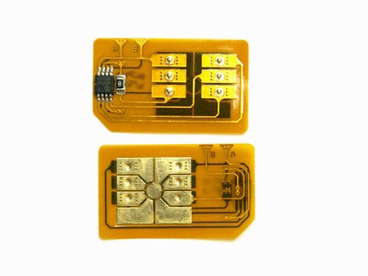
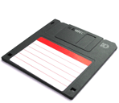
Przykłady POKA-YOKE
Karta bakomatowa
Karta sim
Dyskietka

Slide 21
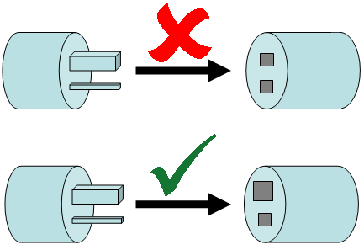
Przykłady POKA-YOKE

Slide 22
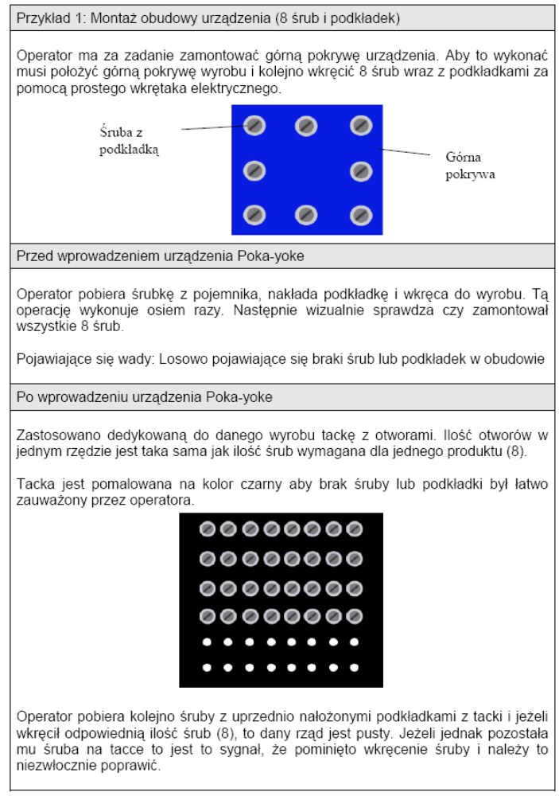
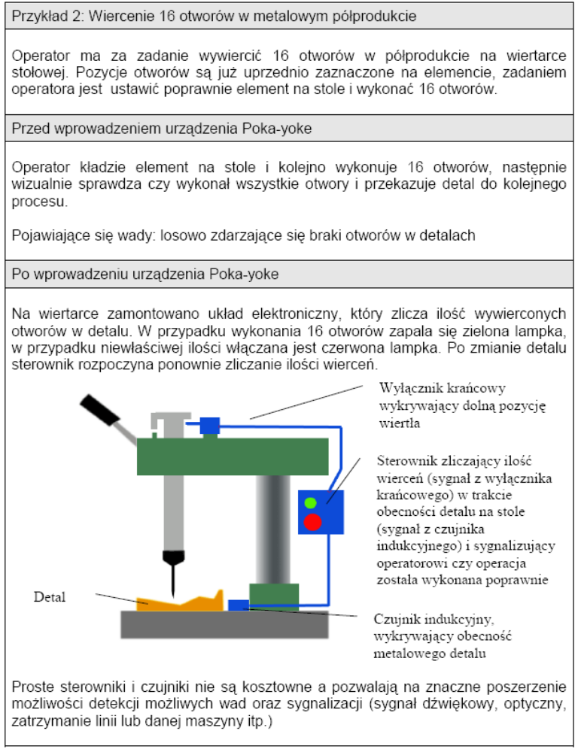

Slide 23
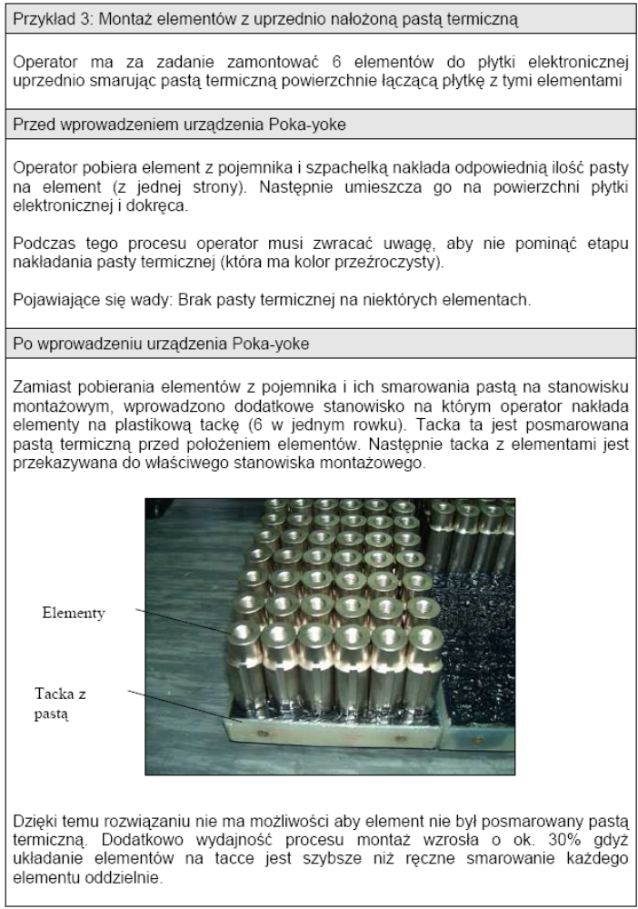
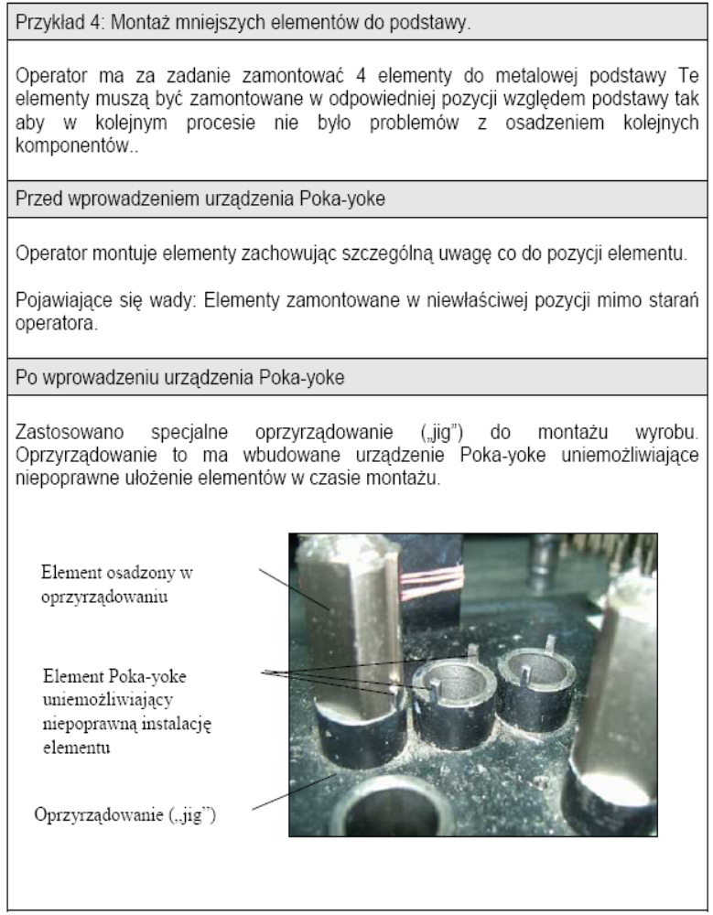

Slide 24
Podsumowanie
Urządzenia Poka-yoke pozwalają nam na znaczącą poprawę jakości procesów produkcyjnych i eliminacje błędów.
Urządzenia Poka-yoke powinny być maksymalnie proste dlatego podczas ich projektowania należy najpierw szukać prostych i tanich metod oraz rozmawiać z pracownikami na linii produkcyjnej gdyż oni często znają wiele problemów i często też maja pomysły jak dany problem wyeliminować

Slide 25
DOE (design of experiment) planowanie eksperymentów
WYDZIAŁ INŻYNIERII MECHANICZNEJ I MECHATRONIKI
dr inż. Agnieszka Terelak-Tymczyna

Slide 26
Co to jest DOE?
Planowanie doświadczeń (ang. design of experiment, w skrócie DOE) jest interdyscyplinarną dziedziną nauki leżącą na pograniczu metrologii, matematyki stosowanej, statystyki i informatyki.

Slide 27
Co to jest DOE?
Planowanie doświadczeń (ang. design of experiment, w skrócie DOE) jest interdyscyplinarną dziedziną nauki leżącą na pograniczu metrologii, matematyki stosowanej, statystyki i informatyki.
Jej celem jest uzyskanie odpowiedzi na pytanie:
jak zaplanować doświadczenie,
aby przy możliwie najmniejszych kosztach
uzyskać jak najwięcej użytecznej informacji.
To krótkie sformułowanie wymaga wprowadzenia kilku pojęć niezbędnych do zrozumienia
całego zagadnienia, takich jak: przedmiot badań, cel badań, zakres badań, plan
doświadczenia.

Slide 28
Co to jest DOE?
Planowanie doświadczeń (ang. design of experiment, w skrócie DOE) jest interdyscyplinarną dziedziną nauki leżącą na pograniczu metrologii, matematyki stosowanej, statystyki i informatyki.
Jej celem jest uzyskanie odpowiedzi na pytanie:
jak zaplanować doświadczenie,
aby przy możliwie najmniejszych kosztach
uzyskać jak najwięcej użytecznej informacji.
To krótkie sformułowanie wymaga wprowadzenia kilku pojęć niezbędnych do zrozumienia
całego zagadnienia, takich jak: przedmiot badań, cel badań, zakres badań, plan
doświadczenia.

Slide 29
DZIĘKUJĘ ZA UWAGĘ

